Slide 1
Data Science:
Simpsons & Pandas
Dr. Konrad Völkel, Sommersemester 2026

Slide 2

Simpson’s Paradox
(hat nix mit Pandas zu tun)
“Robotic sheep on Windows XP background, Kelvin timeline”

Slide 3
Simpson’s paradox
Oder: warum Clustern und Verteilungen mischen eine verdammt gute Idee ist
Beispiel (straight from Wikipedia bzw. [1])
Man vergleicht zwei Behandlungen (A, B) für Nierensteine. Behandlung A hat eine Erfolgsrate von 78% (273/350), hingegen Behandlung B hat 83% (289/350) Erfolg.
[1] C. R. Charig; D. R. Webb; S. R. Payne; J. E. Wickham (29 March 1986). "Comparison of treatment of renal calculi by open surgery, percutaneous nephrolithotomy, and extracorporeal shockwave lithotripsy". Br Med J (Clin Res Ed). 292 (6524): 879–882. doi:10.1136/bmj.292.6524.879

Slide 4
Simpson’s paradox
Oder: warum Clustern und Verteilungen mischen eine verdammt gute Idee ist
Beispiel:
Man vergleicht zwei Behandlungen (A, B) für Nierensteine. Behandlung A hat eine Erfolgsrate von 78% (273/350), hingegen Behandlung B hat 83% (289/350) Erfolg.
Ist B die bessere Behandlung?

Slide 5
Simpson’s paradox
Oder: warum Clustern und Verteilungen mischen eine verdammt gute Idee ist
Beispiel:
Man vergleicht zwei Behandlungen (A, B) für Nierensteine. Es gibt kleine und große Nierensteine.
Bei kleinen Nierensteinen ist die Erfolgswahrscheinlichkeit von A bei 93% (81/87), hingegen B bei 87% (234/270).
Ist A die bessere Behandlung bei kleinen Nierensteinen?

Slide 6
Simpson’s paradox
Oder: warum Clustern und Verteilungen mischen eine verdammt gute Idee ist
Beispiel:
Man vergleicht zwei Behandlungen (A, B) für Nierensteine. Es gibt kleine und große Nierensteine.
Bei großen Nierensteinen ist die Erfolgswahrscheinlichkeit von A bei 73% (192/263), hingegen B bei 69% (55/80).
Ist A die bessere Behandlung bei großen Nierensteinen?

Slide 7
Simpson’s paradox
Oder: warum Clustern und Verteilungen mischen eine verdammt gute Idee ist
Beispiel:
Man vergleicht zwei Behandlungen (A, B) für Nierensteine. Es gibt kleine und große Nierensteine.
 | Behandlung A | Behandlung B
Kleine Nierensteine | 93% (81/87) | 87% (234/270)
Große Nierensteine | 73% (192/263) | 69% (55/80)
Alle Nierensteine | 78% (273/350) | 83% (289/350)

Slide 8
Simpson’s paradox
Oder: warum Clustern und Verteilungen mischen eine verdammt gute Idee ist
Beispiel:
Der “Confounder” ist die Größe der Nierensteine.
B kommt häufiger bei kleinen zum Einsatz:
A ist besser und teurer, wird also nur im Ernstfall genutzt.
 | Behandlung A | Behandlung B
Kleine Nierensteine | 93% (81/87) | 87% (234/270)
Große Nierensteine | 73% (192/263) | 69% (55/80)
Alle Nierensteine | 78% (273/350) | 83% (289/350)

Slide 9
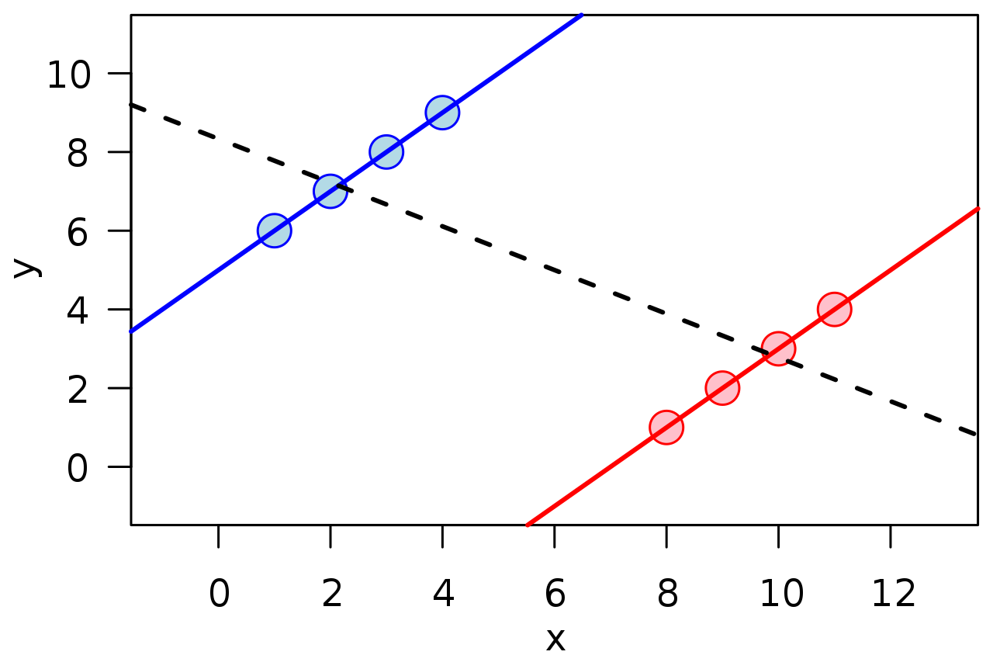
Simpson’s paradox
Oder: warum Clustern und Verteilungen mischen eine verdammt gute Idee ist
Abstrakter haben wir es oft mit Verteilungen zu tun,
die als Mischung (Summe) von Verteilungen auftreten,
deren einzelne Tendenz der Summentendenz zuwider läuft:

Slide 10
Simpson’s paradox
Oder: warum Clustern und Verteilungen mischen eine verdammt gute Idee ist
Take-Home-Message:
Die globalen Tendenzen (z.B. Korrelationen) einer Verteilung sind trügerisch, wenn es latente Variablen gibt,
wie z.B. die Zugehörigkeit zu Klassen.
Übungsaufgabe: machen Sie sich das am Iris-Datensatz klar.

Slide 11

Pandas
Dataframes
“Meditating Panda, ink”

Slide 12
Pandas
Dataframes
Die grundlegende Datenstruktur bei Pandas ist der Pandas DataFrame.
wie ein data.frame in R
ein bisschen wie ein Numpy record array
aber: 2D (keine allgemeinen Tensoren), d.h.
Tabellarische Daten
“Ein Excel Sheet in Python”

Slide 13
Pandas
Dataframes
import pandas as pd
columns = { 'colname1':[val1, …], …}
df = pd.DataFrame(columns)
print(df['colname1']) # val1 …
print(df.colname1) # geht genauso
df.dtypes
# da wird klar, dass Numpy dahinter steckt

Slide 14
Pandas
Dataframes
import pandas as pd
# Laden (geht auch mit URL):
df = pd.read_csv('data.csv')
…
# Speichern:
df.to_csv('modified-data.csv',
encoding='utf-8')

Slide 15
Pandas
Series
Die zweite grundlegende Datenstruktur bei Pandas ist die Pandas Series.
Sie verhält sich wie Spalten einer Tabelle,
also eindimensionale Arrays.
s = df['colname1'].squeeze()
# type(s) == <class 'pandas.core.series.Series'>

Slide 16
Pandas
Dokumentation
Die Community rund um Pandas und Scientific Computing mit Python allgemein hat sehr viel Material produziert:
pandas.pydata.org/docs/getting_started/tutorials.html
die API-Referenz ist ebenfalls exzellent (wie bei Numpy), z.B. ist pandas.DataFrame.groupby sehr nützlich.

Slide 17
Pandas
Dokumentation
Ein Punkt, den man einmal gesehen haben muss ist das Typensystem von Pandas. Es erweitert die Typen von Numpy:
pandas.pydata.org/docs/reference/arrays.html

Slide 18
Pandas
Typensystem
Kind of Data | pandas Data Type | Scalar | Array
TZ-aware datetime | DatetimeTZDtype | Timestamp | Datetime data
Timedeltas | (none) | Timedelta | Timedelta data
Period (time spans) | PeriodDtype | Period | Timespan data
Intervals | IntervalDtype | Interval | Interval data
Nullable Integer | Int64Dtype, … | (none) | Nullable integer
Categorical | CategoricalDtype | (none) | Categorical data
Sparse | SparseDtype | (none) | Sparse data
Strings | StringDtype | str | Text data
Boolean (with NA) | BooleanDtype | bool | Boolean data with missing values

Slide 19

SQL
Joins & Selects
“Flock of happy floppy disks and CD-ROMs flying above beautiful landscape”

Slide 20
Pandas
Mit Pandas DataFrames kann man alle Operationen durchführen, die man auch in SQL ausdrücken kann.
Wir lernen, wie SQL Queries zu Pandas Code korrespondieren.

Slide 21
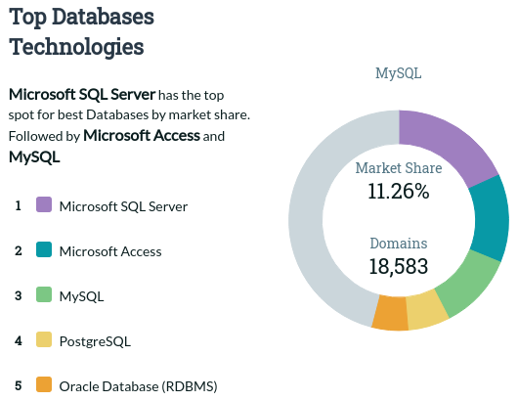
SQL
Die Standard-Abfragesprache für relationale Datenbanken (RDBMS).
ISO-Standard seit 1987.
Die kostenlosen Systeme MySQL und PostgreSQL sind hinter den meisten kleineren Webseiten und Blogs (z.B. alle Wordpress-Seiten, das sind bereits 40% aller Webseiten).
https://www.datanyze.com/market-share/databases--272

Slide 22
SQL
In relationalen Datenbanken sind Tabellen (tables) die wichtigsten Objekte.
Ein SQL-Befehl fängt mit einem Kommando an:
SELECT Daten auswählen/extrahieren
UPDATE Daten verändern/updaten
DELETE Daten löschen
INSERT INTO Neue Daten hinzufügen
CREATE DATABASE Neue Datenbank
ALTER DATABASE Datenbankparameter verändern
CREATE TABLE Neue Tabelle
ALTER TABLE Tabellenparameter verändern
DROP TABLE Tabelle löschen
CREATE INDEX Index erstellen (Suchschlüssel)
DROP INDEX Index löschen
Beispiel:
SELECT "Petal.Width" FROM iris

Slide 23
Grundbegriffe relationaler Datenbanken
Eine Tabelle heißt bei relationalen Datenbanken auch Relation.
Die Zeilen heißen Entitäten oder Tupel.
Die Spalten heißen Attribute.
Die Werte, die ein Attribut annehmen kann (=die in der Spalte stehen dürfen), also der Datentyp, heißt Wertebereich (domain).
Ein Datenbankschema S ist eine endliche, nichtleere Menge von Relationsschemata.
Ein Relationsschema ist eine formale Beschreibung der Datentypen einer Relation.
Beispiel einer Relation:
Spezies | Kelchblattbreite
setosa | 3.5
versicolor | 3.2
versicolor | 3.3

Slide 24
Zwei Datensätze vereinen
Wie werden aus diesen zwei eins?
Problem: unklar, ob Zeilen einander entsprechen
Spezies
setosa
versicolor
Kelchblattbreite
3.5
3.2

Slide 25
Zwei Datensätze vereinen
Lösung: eindeutige Nummerierung (hier: Nr)
oder andere eindeutige Information
→ UUID = universally unique identifier
→ Primärschlüssel
Wie werden aus diesen zwei eins?
Nr | Spezies
1 | setosa
51 | versicolor
Nr | Kelchblattbreite
1 | 3.5
51 | 3.2

Slide 26
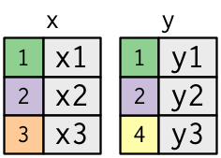
Zwei Datensätze
Quelle: R4DS = “R for Data Science”, https://r4ds.had.co.nz/relational-data.html

Slide 27
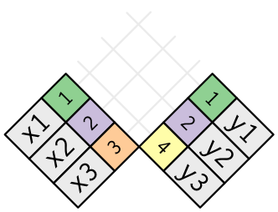
Zwei Datensätze
=
Quelle: R4DS, https://r4ds.had.co.nz/relational-data.html

Slide 28
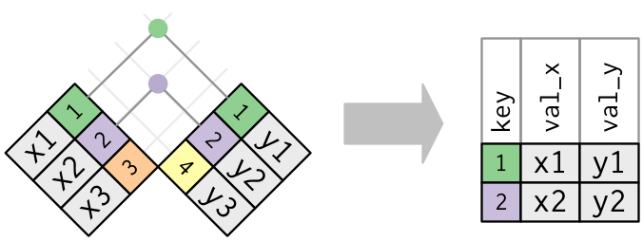
SELECT * FROM x INNER JOIN y USING (z)
Quelle: R4DS, https://r4ds.had.co.nz/relational-data.html

Slide 29
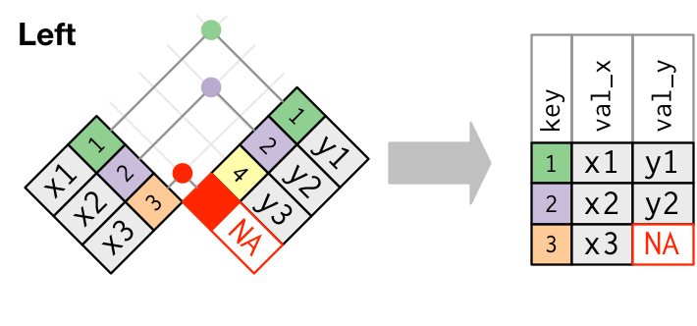
SELECT * FROM x LEFT OUTER JOIN y USING (z)
Quelle: R4DS, https://r4ds.had.co.nz/relational-data.html

Slide 30
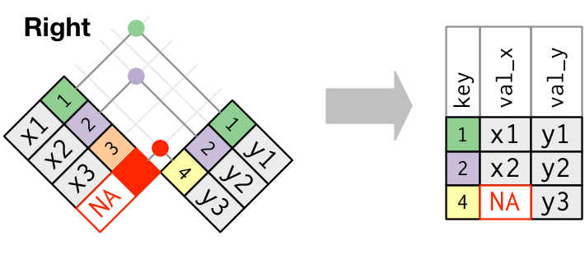
SELECT * FROM x RIGHT OUTER JOIN y USING (z)
Quelle: R4DS, https://r4ds.had.co.nz/relational-data.html

Slide 31
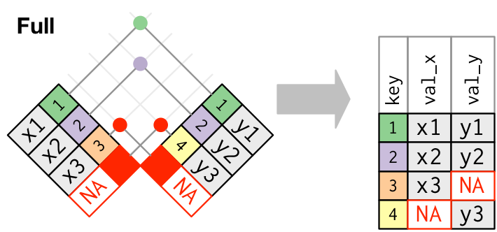
SELECT * FROM x FULL OUTER JOIN y USING (z)
Quelle: R4DS, https://r4ds.had.co.nz/relational-data.html

Slide 32
SQL → Pandas
Joins & Selects
“Meditating panda, ink”

Slide 33
Setup
Aus der Pandas Dokumentation, Abschnitt "Comparison with SQL".
import numpy as np
import pandas as pd
url = (
"https://raw.github.com/pandas-dev"
"/pandas/main/pandas/tests/io/data/csv/tips.csv"
)
tips = pd.read_csv(url)
print(tips)
total_bill tip sex smoker day time size
0 16.99 1.01 Female No Sun Dinner 2
1 10.34 1.66 Male No Sun Dinner 3
.. ... ... ... ... ... ... ...
242 17.82 1.75 Male No Sat Dinner 2
243 18.78 3.00 Female No Thur Dinner 2
[244 rows x 7 columns]

Slide 34
Pandas gibt zurück
Aus der Pandas Dokumentation, Abschnitt "Comparison with SQL".
Operationen auf Pandas DataFrames erzeugen Kopien, während der ursprüngliche DataFrame unverändert bleibt.
tips.sort_values("total_bill")
print(tips)
print("\nDas ist ja gar nicht sortiert! Das nächste aber:\n")
sorted_tips = tips.sort_values("total_bill")
print(sorted_tips)
total_bill tip sex smoker day time size
0 16.99 1.01 Female No Sun Dinner 2
1 10.34 1.66 Male No Sun Dinner 3
2 21.01 3.50 Male No Sun Dinner 3
3 23.68 3.31 Male No Sun Dinner 2
4 24.59 3.61 Female No Sun Dinner 4
.. ... ... ... ... ... ... ...
239 29.03 5.92 Male No Sat Dinner 3
240 27.18 2.00 Female Yes Sat Dinner 2
241 22.67 2.00 Male Yes Sat Dinner 2
242 17.82 1.75 Male No Sat Dinner 2
243 18.78 3.00 Female No Thur Dinner 2
[244 rows x 7 columns]
Das ist ja gar nicht sortiert! Das nächste aber:
total_bill tip sex smoker day time size
67 3.07 1.00 Female Yes Sat Dinner 1
92 5.75 1.00 Female Yes Fri Dinner 2
111 7.25 1.00 Female No Sat Dinner 1
172 7.25 5.15 Male Yes Sun Dinner 2
149 7.51 2.00 Male No Thur Lunch 2
.. ... ... ... ... ... ... ...
182 45.35 3.50 Male Yes Sun Dinner 3
156 48.17 5.00 Male No Sun Dinner 6
59 48.27 6.73 Male No Sat Dinner 4
212 48.33 9.00 Male No Sat Dinner 4
170 50.81 10.00 Male Yes Sat Dinner 3
[244 rows x 7 columns]

Slide 35
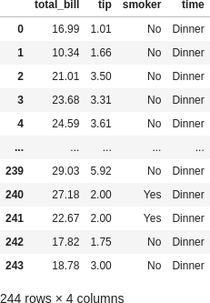
SELECT total_bill, tip, smoker, time FROM tips;
tips[["total_bill", "tip", "smoker", "time"]]

Slide 36
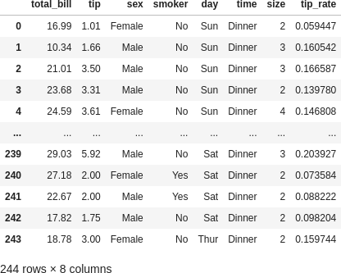
SELECT *, tip/total_bill as tip_rate FROM tips;
tips.assign(tip_rate=tips["tip"] / tips["total_bill"])

Slide 37
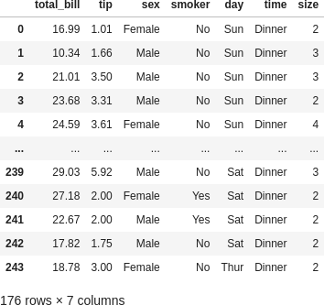
SELECT * FROM tips WHERE time = 'Dinner';
tips[tips["time"] == "Dinner"]

Slide 38
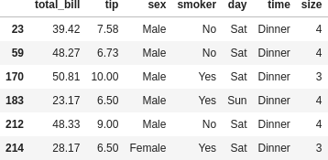
SELECT * FROM tips WHERE time = 'Dinner' AND tip > 6.00;
tips[(tips["time"] == "Dinner") & (tips["tip"] > 6.00)]

Slide 39
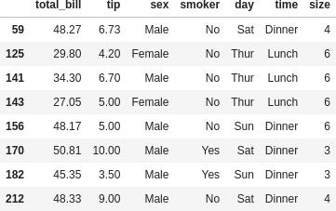
SELECT * FROM tips WHERE size >= 6 OR total_bill > 45;
tips[(tips["size"] >= 6) | (tips["total_bill"] > 45)]

Slide 40
SELECT sex, count(*) FROM tips GROUP BY sex;
tips.groupby("sex").size()
sex
Female 87
Male 157
dtype: int64

Slide 41
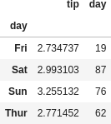
SELECT day, AVG(tip), COUNT(*) FROM tips GROUP BY day;
tips.groupby("day").agg({"tip": np.mean, "day": np.size})

Slide 42
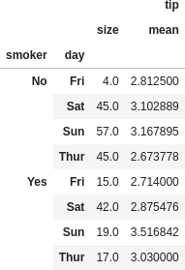
SELECT smoker, day, COUNT(*), AVG(tip) FROM tips GROUP BY smoker, day;
tips.groupby(["smoker", "day"]).agg({"tip": [np.size, np.mean]})

Slide 43
Setup vor dem JOIN
df1 = pd.DataFrame({"key": ["A", "B", "C", "D"], "value": np.random.randn(4)})
df2 = pd.DataFrame({"key": ["B", "D", "D", "E"], "value": np.random.randn(4)})
print(df1, "\n", df2)
key value
0 A -0.093612
1 B 0.664115
2 C -0.167359
3 D -0.105395
key value
0 B -1.108029
1 D 1.150343
2 D 0.714288
3 E -0.190992

Slide 44

SELECT * FROM df1 INNER JOIN df2 ON df1.key = df2.key;
pd.merge(df1, df2, on="key") # inner join ist der default

Slide 45
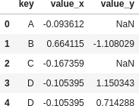
SELECT * FROM df1 LEFT OUTER JOIN df2 ON df1.key = df2.key;
pd.merge(df1, df2, on="key", how="left")

Slide 46
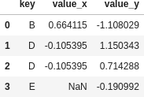
SELECT * FROM df1 RIGHT OUTER JOIN df2 ON df1.key = df2.key;
pd.merge(df1, df2, on="key", how="right")

Slide 47
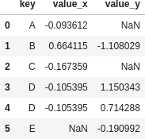
SELECT * FROM df1 FULL OUTER JOIN df2 ON df1.key = df2.key;
pd.merge(df1, df2, on="key", how="outer")

Slide 48
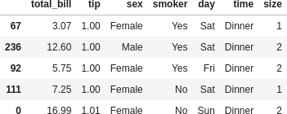
Zustand vor dem Ändern der Daten:
tips.sort_values("tip").head()

Slide 49
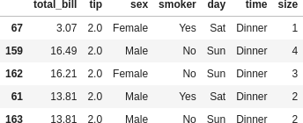
UPDATE tips SET tip = tip*2 WHERE tip < 2;
tips.loc[tips["tip"] < 2, "tip"] *= 2
tips.sort_values("tip").head()

Slide 50
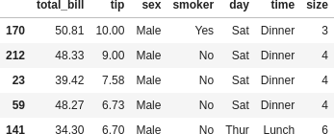
Zustand vor der nächsten Änderung
tips.sort_values("tip", ascending=False).head()

Slide 51
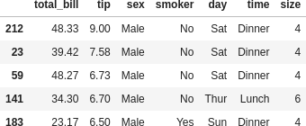
DELETE FROM tips WHERE tip > 9;
tips = tips.loc[tips["tip"] <= 9]
tips.sort_values("tip", ascending=False).head()

Slide 52
Danke für Ihre Aufmerksamkeit.

